Slide 1

Khởi động
Em hãy nhận xét về hai mẫu trang chiếu trên?

Slide 2
TIẾT 24
BÀI 11 (A): SỬ DỤNG BẢN MẪU TẠO BÀI TRÌNH CHIẾU(tt)
Người dạy: Trình Thị Thấm

Slide 3
1. Bản mẫu trong phần mềm trình chiếu
Để tạo được các trang chiếu như Hình 11a.1 thông thường sẽ mất nhiều thời gian. Để tiết kiệm thời gian và nâng cao được chất lượng trang chiếu ta có thể sử dụng các bản mẫu.

Slide 4
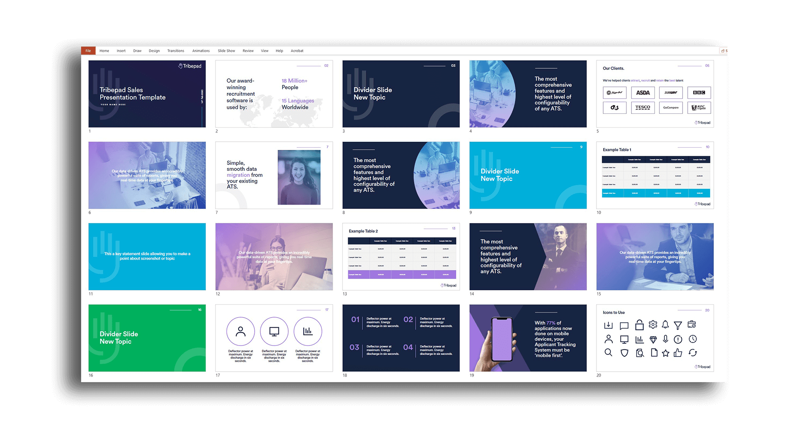



1. Bản mẫu trong phần mềm trình chiếu
Bản mẫu là gì? Trên bản mẫu có chứa những gì? Bản mẫu có tác dụng gì?
- Bản mẫu là một thiết kế của một hoặc một nhóm các trang chiếu được lưu dưới dạng một tệp có phần mở rộng là .potx
- Bản mẫu chứa bố cục phải mầu sắc, phông chữ, hiệu ứng, kiểu nền và cả nội dung.
- Bản mẫu giúp bài trình chiếu có giao diện thống nhất phải chuyên nghiệp mà không tốn thời gian.
- Bản mẫu giúp cái ý các nội dung cần có cho bài trình chiếu.
BẮT ĐẦU
XEM
KẾT QUẢ

Slide 5
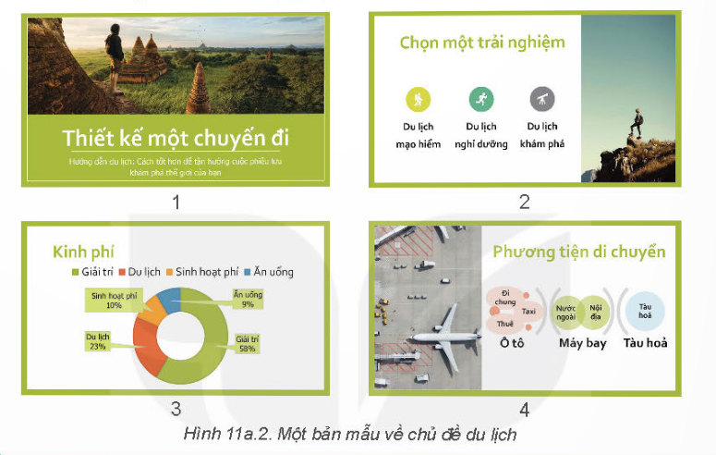

1. Bản mẫu trong phần mềm trình chiếu
Một số bản mẫu Powerpoint

Slide 6
2. Thực hành: Tạo sản phẩm số phục vụ học tập, giao lưu và trao đổi thông tin
Thực hành trên máy tính để làm nhiệm vụ sau: Em hãy tạo một bài trình chiếu về chủ đề An toàn trong phòng thực hành (phòng thực hành Tin học, thực hành Khoa học tự nhiên,...) với các yêu cầu sau:
+ Sử dụng một bản mẫu có sẵn cho bài trình chiếu.
+ Chỉnh sửa một vài thông số của bản mẫu để phù hợp hơn với nội dung.
+ Đưa vào trang tiêu đề đường dẫn đến một video hay một tài liệu khác

Slide 7
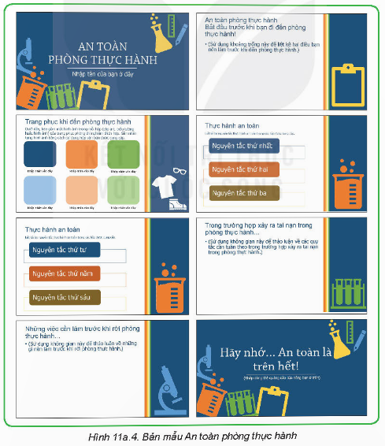
2. Thực hành: Tạo sản phẩm số phục vụ học tập, giao lưu và trao đổi thông tin
Sử dụng một bản mẫu có sẵn cho bài trình chiếu
- Chọn File/New để tạo một bài trình chiếu mới. Phần mềm trình chiếu sẽ đưa ra các bản mẫu có sẵn được sắp xếp theo các chủ đề để em lựa chọn. Em chọn Education và chọn bản mẫu có tên Lab Safety (Hình 11a.3)
- Nội dung trong bản mẫu viết bằng tiếng Anh. Em có thể sử dụng các công cụ dịch từ tiếng Anh sang tiếng Việt để hỗ trợ trong việc hiểu nội dung.
- Bản mẫu Lab Safety có nội dung tương tự như Hình 11a.4
- Bản mẫu đưa ra các gợi ý rõ ràng về các nội dung cần có cho một bài trình chiếu với chủ đề An toàn phòng thực hành. Bên cạnh đó còn hướng dẫn chi tiết cách nhập nội dung, cách trình bày và sắp xếp. Em nhập nội dung bài trình chiếu theo hướng dẫn để hoàn thành bài trình chiếu.

Slide 8
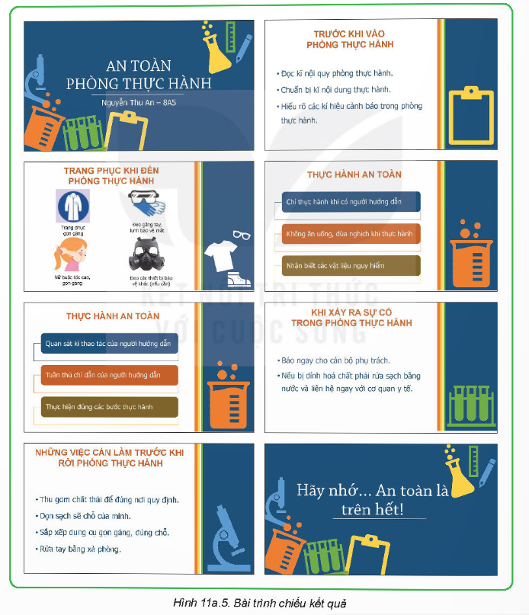
2. Thực hành: Tạo sản phẩm số phục vụ học tập, giao lưu và trao đổi thông tin
b) Chỉnh sửa bản mẫu để phù hợp với nội dung
Em có thể thay đổi phông chữ, cỡ chữ, màu nền, thêm hoặc bớt trang chiếu để phù hợp với nội dung trình chiếu
Kết quả trình chiếu có thể tương tự như hình 11a.5

Slide 9
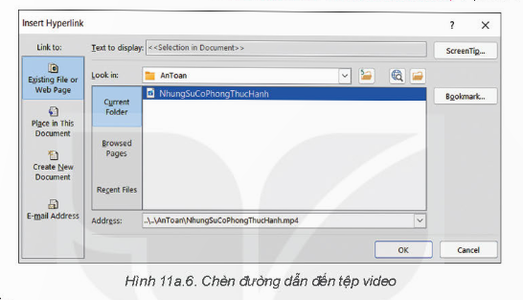
2. Thực hành: Tạo sản phẩm số phục vụ học tập, giao lưu và trao đổi thông tin
c) Đưa vào trang tiêu đề đường dẫn đến một video
Giả sử em muốn giới thiệu một video có tên những NhungSuCoPhongThucHanh.mp4 có nội dung cảnh báo về các tai nạn có thể xảy ra trong phòng thực hành. Em có thể đưa đường dẫn đến tệp video đó vào trang tiêu đề để mở trong khi trình chiếu. Cách làm như sau
Chèn vào trang chiếu một hình ảnh minh họa để đặt liên kết hoặc chọn luôn hình ảnh chiếc bình màu vàng có sẵn trên trang chiếu.
Nháy chuột chọn hình ảnh minh họa, chọn Insert/Link/Link. Trong cửa sổ Insert Hyperlink, ấy chọn đường dẫn đến tệp NhungSuCoPhongThucHanh.mp4 (Hình 11a.6)
d) Lưu tệp
- Chọn File/Save để lưu tệp với tên AnToanPhongThucHanh.pptx

Slide 10

LUYỆN TẬP
Bài 1. Phương án nào sau đây mô tả các bước sử dụng bản mẫu
A. Nháy chuột chọn File/New, chọn bản mẫu.
B. Nháy chuột chọn Design/Themes, chọn bản mẫu.
C. Nháy chuột chọn Design/Variants, chọn bản mẫu.
D. Nháy chuột chọn Insert/Text, chọn bản mẫu.
ĐÚNG RỒI!

Slide 11

LUYỆN TẬP
Bài 2. Em hãy thêm vào trang chiếu tiêu đề của tệp trình chiếu Antoanphongthuchanh.pptx đường dẫn đến tệp văn bản lưu trữ các ký hiệu cảnh báo trong phòng thực hành để có thể mở ra giới thiệu cho người nghe trong khi trình chiếu

Slide 12

VẬN DỤNG
Về nhà: Em hãy tìm một bản mẫu (có sẵn trong phần mềm trình chiếu hoặc được chia sẻ trên mạng) và sử dụng để tạo lại bài trình chiếu trong tệp LeRaMatCLBTinhoc.pptx (Đã tạo ở tiết trước). Thực hiện thay đổi các định dạng cần thiết để tạo một bản mẫu phù hợp với bài trình chiếu. Ghi lại tệp trình chiếu dưới dạng bản mẫu, tên tệp có dạng .potx để tái sử dụng và chia sẻ khi cần.

